Slide 1

INSTRUCCIONES PARA SOLICITAR EL APLAZAMIENTO PREVISTO EN EL ARTÍCULO 27 DEL REAL DECRETO-LEY 20/2021, DE 5 DE OCTUBRE.
(“ERUPCIÓN VOLCÁNICA ISLA DE LA PALMA”)
Subdirección General de Recaudación Ejecutiva. Departamento de Recaudación

Slide 2
Formas de presentación de la solicitud de aplazamiento.
1. Desde la consulta de autoliquidaciones de la modalidad impositiva presentada.
2. Desde la opción de “Pagar, aplazar y consultar deudas” de la Sede electrónica de la AEAT.
Subdirección General de Recaudación Ejecutiva. Departamento de Recaudación

Slide 3
1. Desde la consulta de autoliqui-daciones de la modalidad impositiva presentada.
Una vez presentada la autoliquidación puede tramitar la solicitud de aplazamiento pulsando el vínculo a la tramitación de aplazamiento que le ofrece la aplicación (“TRAMITAR DEUDA”) debiendo seguir conforme se indica en el apartado 2.3.
Subdirección General de Recaudación Ejecutiva. Departamento de Recaudación

Slide 4
2. Desde “Pagar, aplazar y consultar deudas”.
2.1. Acceso a la Sede Electrónica de la AEAT.
Acceda a la Sede Electrónica de la AEAT:
Al trámite de “Solicitar aplazamiento o fraccionamiento de deudas” dentro de la opción “Pagar, aplazar y consultar deudas” situado en el apartado "Deudas, apremios, embargos y subastas“ de “Información y gestiones”, si accede a https://sede.agenciatributaria.gob.es
Al trámite de “Solicitar aplazamiento o fraccionamiento de deudas” dentro de la opción “Pagar, aplazar y consultar deudas” situado en el apartado "Trámites destacados“ si accede a https://www.agenciatributaria.gob.es
Subdirección General de Recaudación Ejecutiva. Departamento de Recaudación

Slide 5
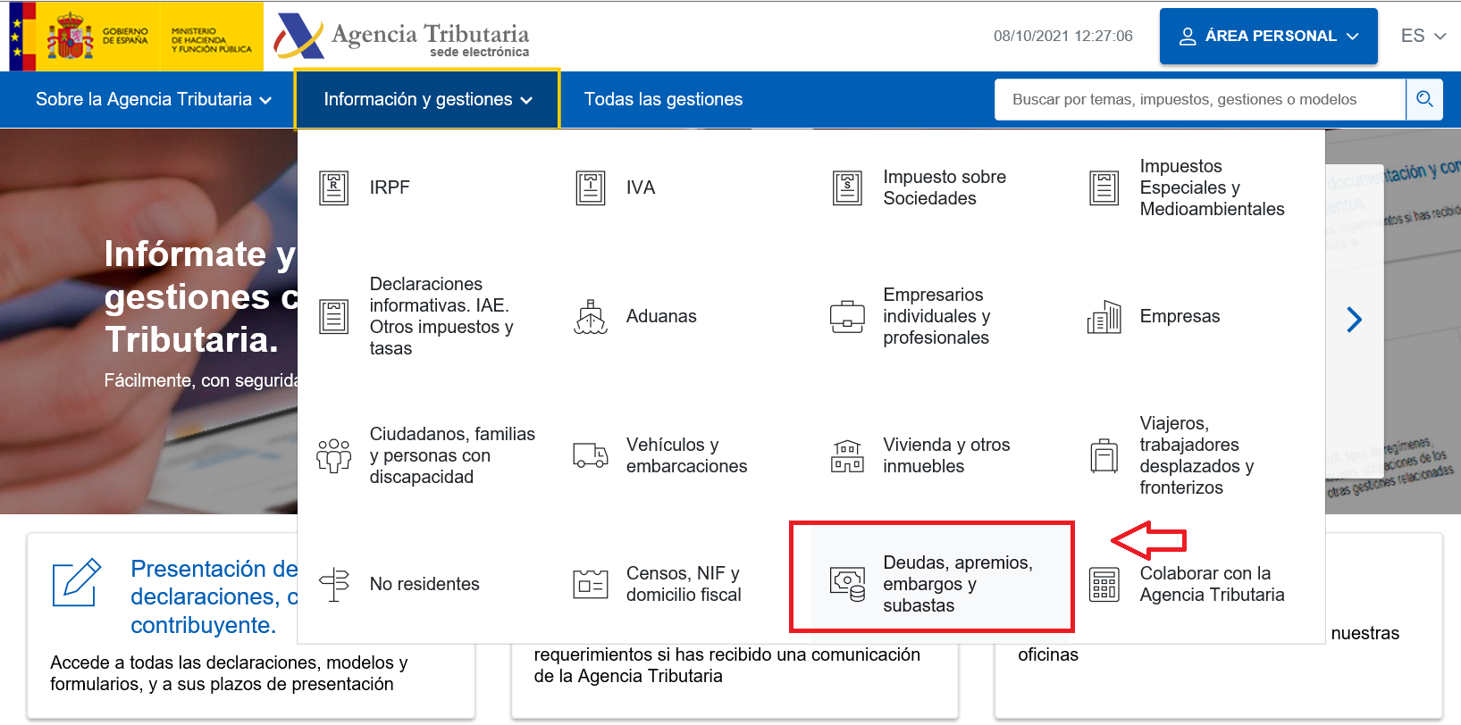
https://sede.agenciatributaria.gob.es
Subdirección General de Recaudación Ejecutiva. Departamento de Recaudación

Slide 6
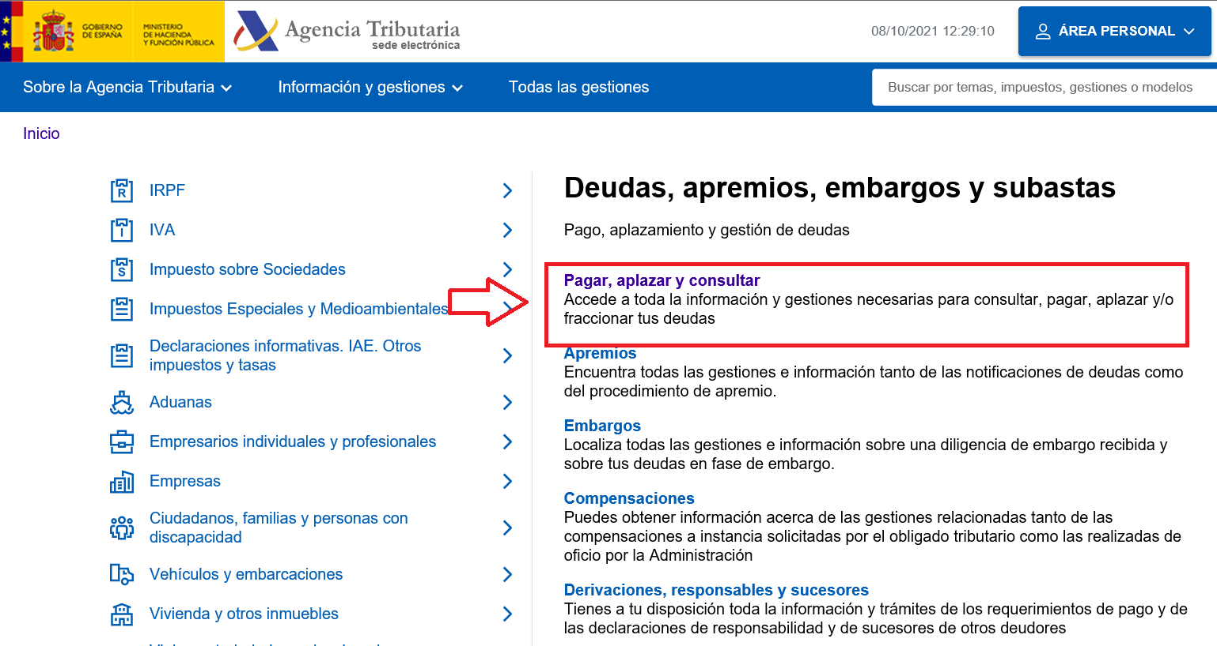
Subdirección General de Recaudación Ejecutiva. Departamento de Recaudación

Slide 7
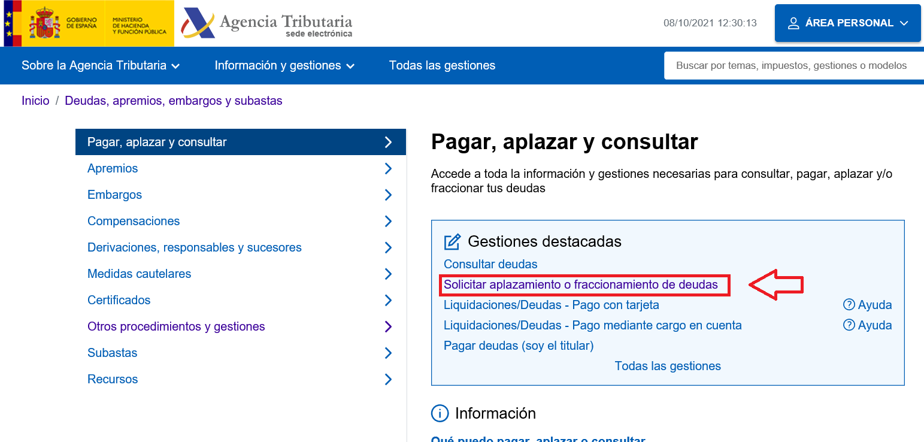
Subdirección General de Recaudación Ejecutiva. Departamento de Recaudación

Slide 8
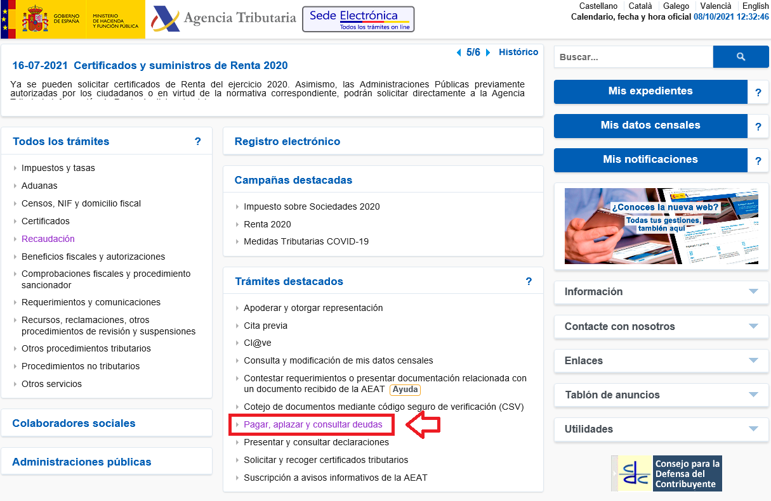
https://www.agenciatributaria.gob.es
Subdirección General de Recaudación Ejecutiva. Departamento de Recaudación

Slide 9
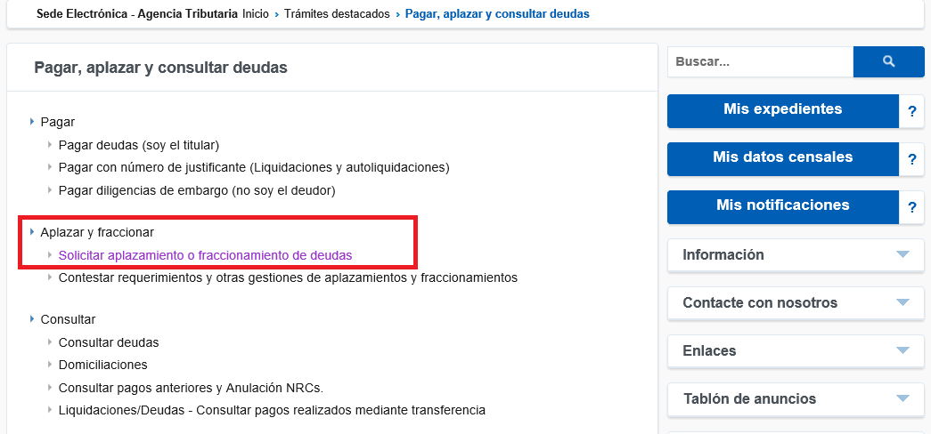
Subdirección General de Recaudación Ejecutiva. Departamento de Recaudación

Slide 10
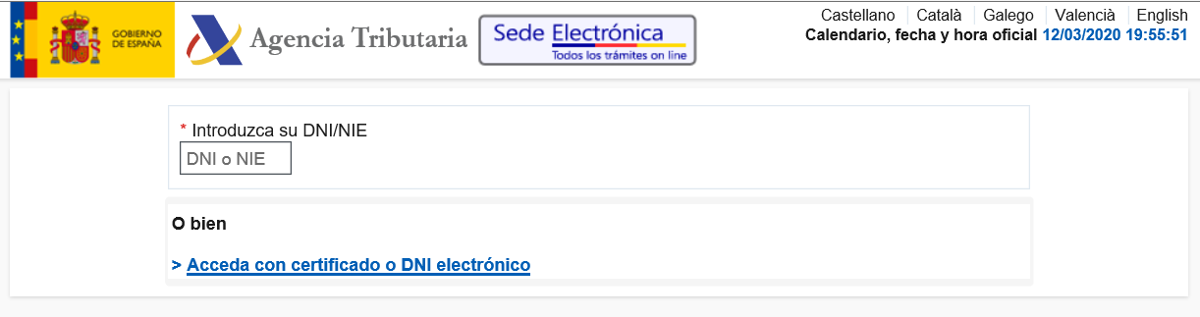
2.2. Identificación.
Para acceder a la presentación de la solicitud deberá identificarse con certificado electrónico, DNIe o Cl@ve PIN del declarante. Si va a utilizar certificado o DNI electrónico haga clic en el enlace "Acceda con certificado o DNI electrónico" y si va a utilizar el sistema Cl@ve PIN introduzca el DNI o NIE en la casilla.
Le recordamos que, además del propio titular, puede presentar la solicitud un tercero que actúe en su nombre, ya sea un colaborador social o un apoderado a realizar el trámite.
Subdirección General de Recaudación Ejecutiva. Departamento de Recaudación

Slide 11
2.3. Elección del tipo de solicitud: “Solicitud de aplazamiento erupción volcánica isla de La Palma (art. 27 del RD-ley 20/2021)”.
Se le mostrarán las diferentes modalidades de solicitud de aplazamiento/fraccionamiento que estén disponibles de acuerdo con la normativa vigente en el momento de la presentación.
Deberá seleccionar en Tipo de presentación la solicitud la opción: “Solicitud de aplazamiento erupción volcánica isla de La Palma (art. 27 del RD-ley 20/2021)”.
Subdirección General de Recaudación Ejecutiva. Departamento de Recaudación

Slide 12
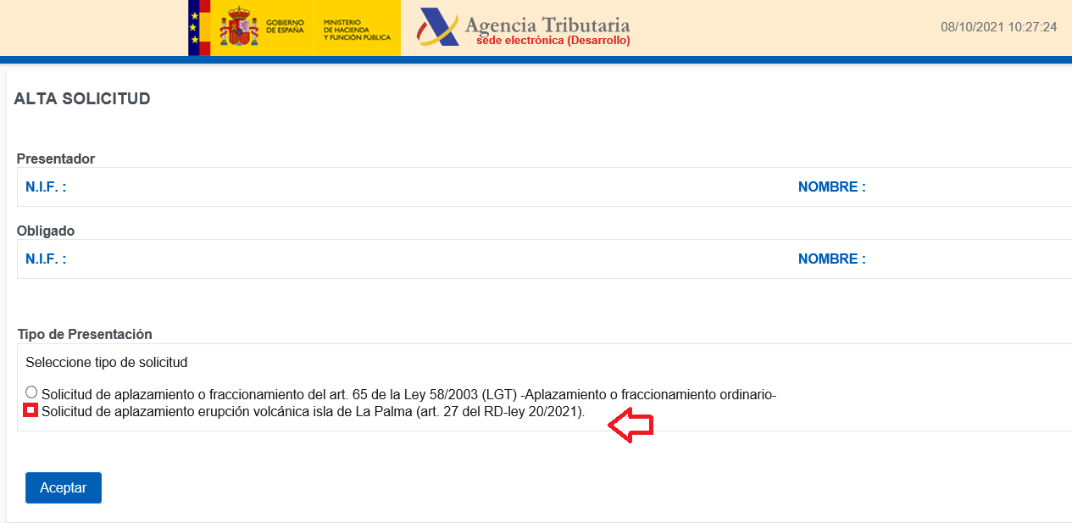
Subdirección General de Recaudación Ejecutiva. Departamento de Recaudación

Slide 13
MUY IMPORTANTE
Es muy importante que tenga en cuenta que, en caso de que usted marque otra opción distinta de la indicada, la solicitud no se tramitará como aplazamiento con las condiciones que regula el RD-ley 20/2021, sino que se tramitará siguiendo el régimen jurídico de la opción que usted haya marcado (Por ejemplo, si usted marca la opción “Solicitud de aplazamiento o fraccionamiento del art. 65 de la Ley 58/2003 (LGT) – Aplazamiento o fraccionamiento ordinario”, en ningún caso podrá obtener un aplazamiento a 12 meses, sin devengo de intereses por los tres primeros meses pudiendo conllevar, incluso, la inadmisión de la solicitud en caso de que las deudas solicitadas fueran retenciones o pagos fraccionados).
Subdirección General de Recaudación Ejecutiva. Departamento de Recaudación

Slide 14
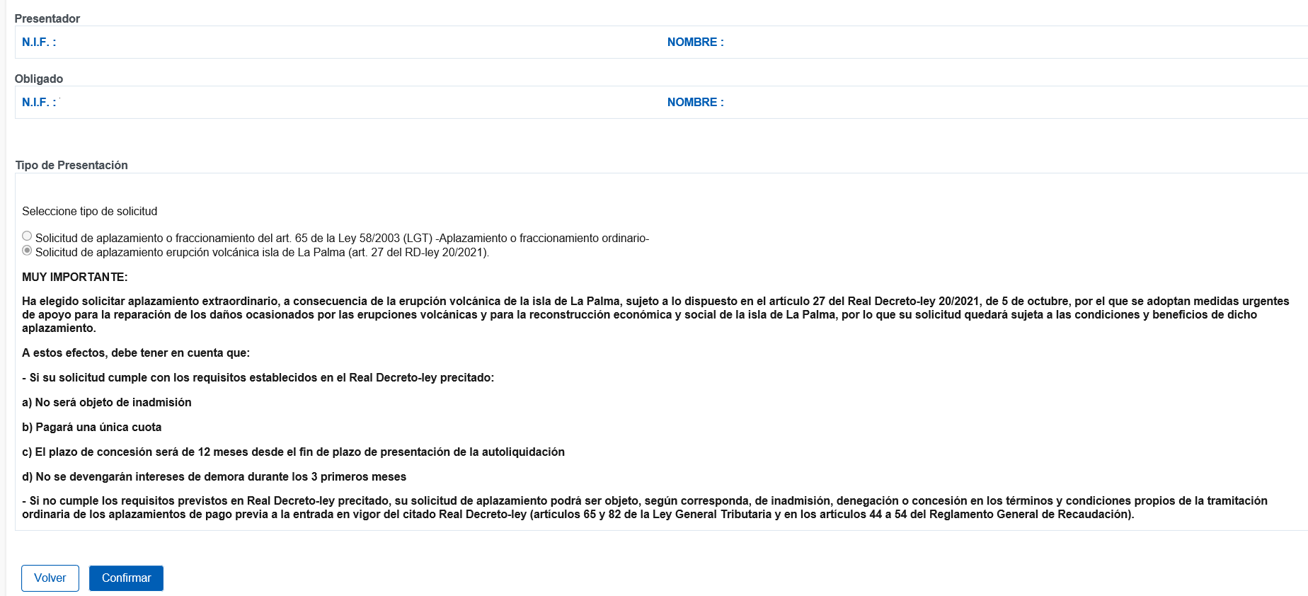
Al seleccionar esta opción, aparecerá un mensaje en el que se indicará que la solicitud queda sujeta a las condiciones y beneficios de dicho aplazamiento, debiendo confirmar la misma.
Subdirección General de Recaudación Ejecutiva. Departamento de Recaudación

Slide 15
2.4. Rellenar los campos de la solicitud.
Confirmada la opción elegida:
1) Si usted presentó la solicitud directamente tras presentar su autoliquidación, por la opción que le facilita la aplicación (apartado 1), sólo deberá indicar los datos de domiciliación bancaria (nº IBAN de cuenta bancaria donde domiciliar el pago). El resto de campos (“Tipo de garantías ofrecidas” y “Propuesta de pago”) aparecerán cumplimentados sin posibilidad de modificación.
Subdirección General de Recaudación Ejecutiva. Departamento de Recaudación

Slide 16
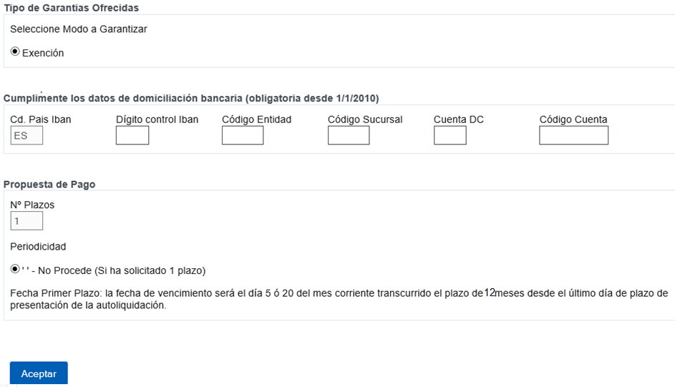
Subdirección General de Recaudación Ejecutiva. Departamento de Recaudación

Slide 17
2) Si, por el contrario, usted presenta la solicitud de aplazamiento en un momento posterior a la presentación de la autoliquidación (apartado 2), además de tener que identificar los datos de domiciliación bancaria, deberá identificar la clave de liquidación y el importe de la deuda a aplazar. El resto de campos (“Tipo de garantías ofrecidas” y “Propuesta de pago”) aparecerán cumplimentados sin posibilidad de modificación.
Subdirección General de Recaudación Ejecutiva. Departamento de Recaudación

Slide 18
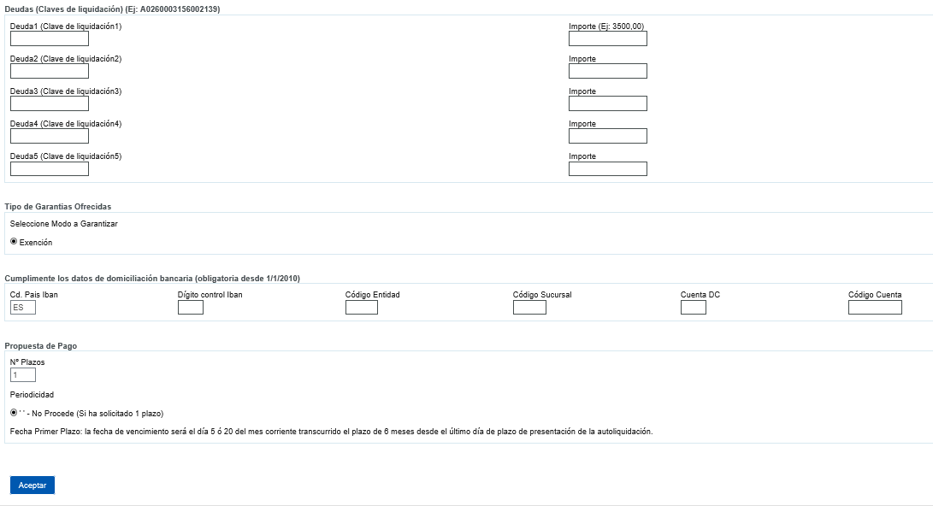
Subdirección General de Recaudación Ejecutiva. Departamento de Recaudación

Slide 19
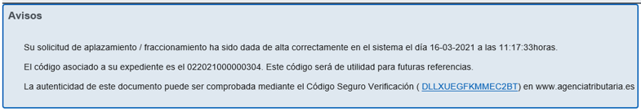
2.5. Presentar la solicitud.
Por último, deberá presentar la solicitud presionando el icono “Firmar y enviar”. Le aparecerá un mensaje confirmando que la solicitud se ha dado de alta de forma correcta, así como la fecha y hora en que se ha realizado, pudiendo obtener el justificante de la presentación.
Subdirección General de Recaudación Ejecutiva. Departamento de Recaudación

